Slide 1
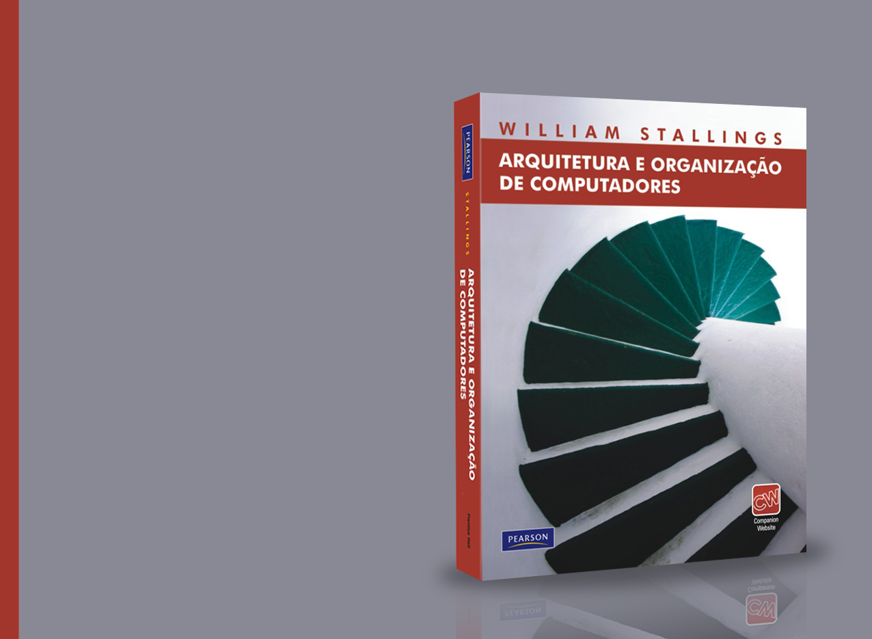
Capítulo 1
Introdução

Slide 2
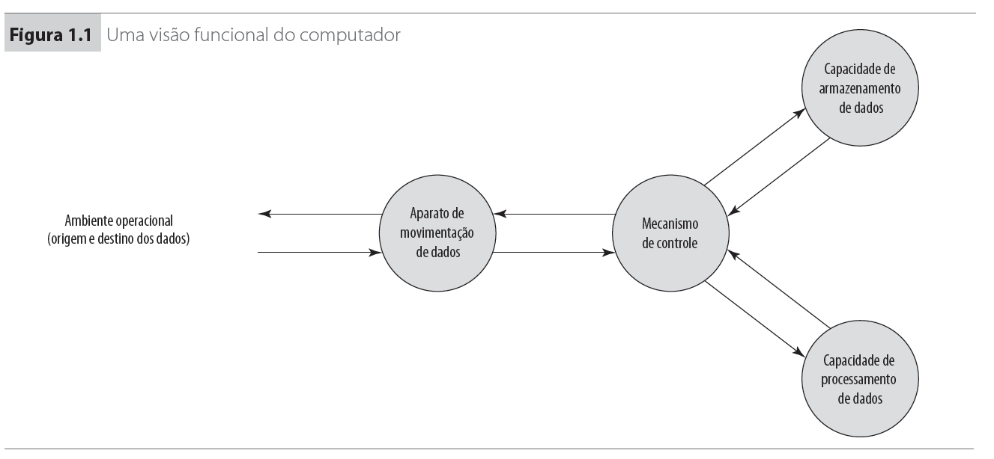
1.2 Estrutura e função

Slide 3
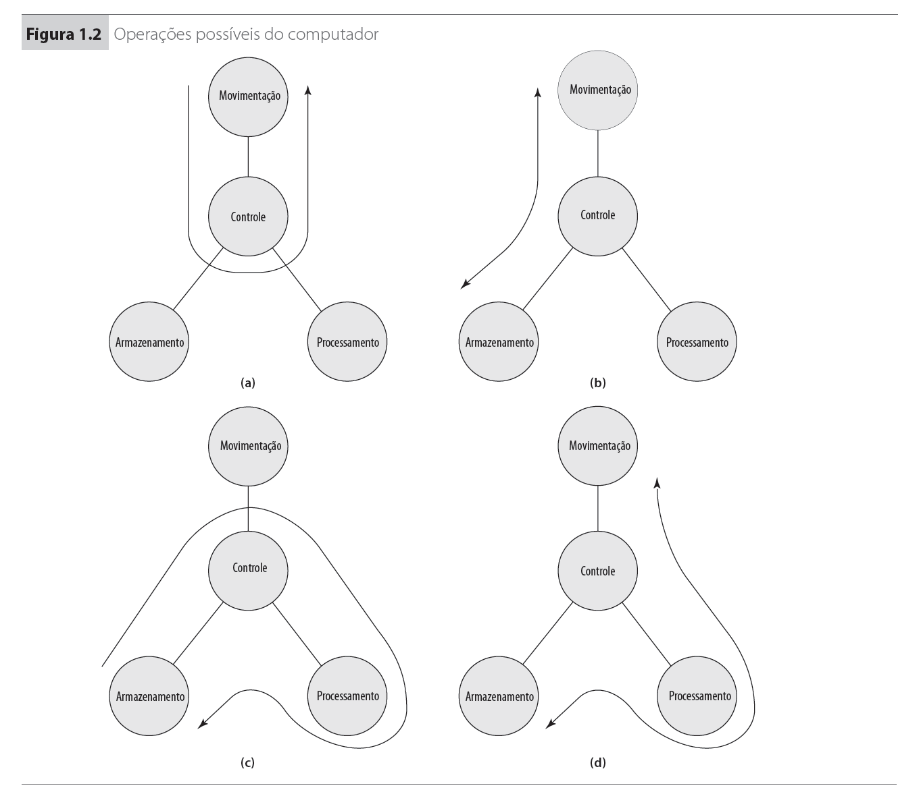

Slide 4


Slide 5
